Slide 1
Jardines Históricos DE ESPAÑA.-a
Seleccion de textos y fotografias por
JOSE ELIAS BONELLS

Slide 2
EL JARDÍN DE FLORIDABLANCA
En uno de los barrios más típicos de la ciudad se encuentra el Jardín de Floridablanca, resultado de la estética romántica del XIX, de la que solamente se conservan hoy los grandes ejemplares de ficus que bordean el camino central.
Actualmente el jardín es un paseo que conduce desde su entrada más cercana a la plaza de Camachos hasta la estatua a José Moñino, conde de Floridablanca, obra del italiano S. Baglietto que fue colocada en su presente emplazamiento en 1849.

Slide 3
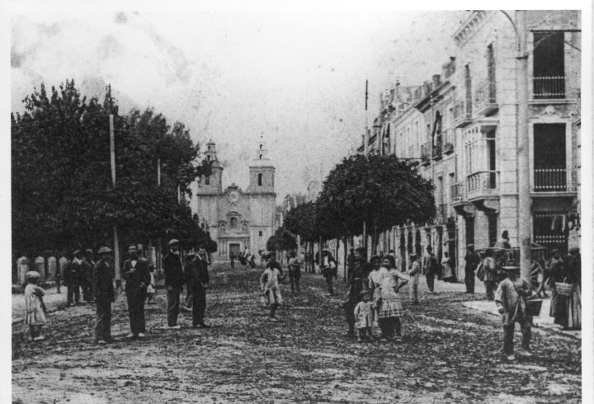
Notes:
Murcia .-Jardin de Floridablanca

Slide 4
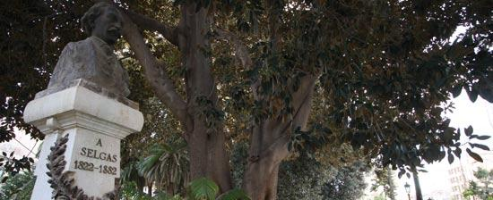
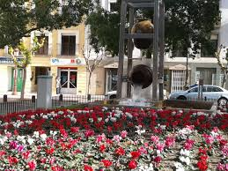
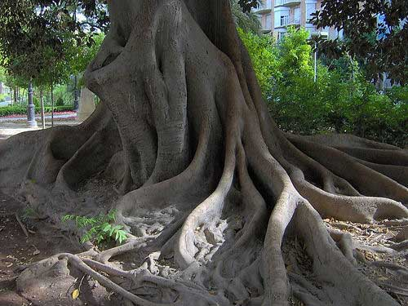
Notes:
Murcia .-Jardin de Floridablanca

Slide 5
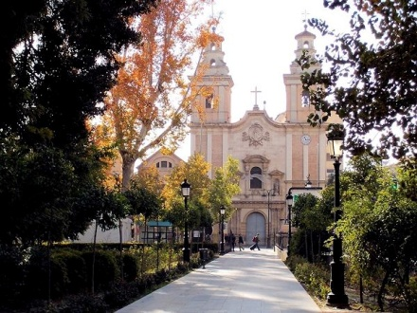
Notes:
Murcia .-Jardin de Floridablanca

Slide 6
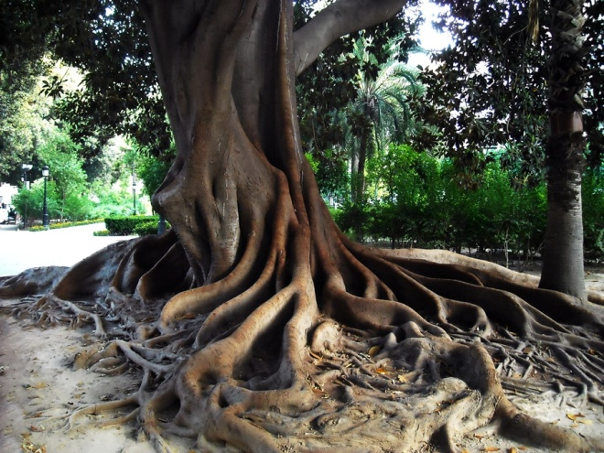
Notes:
Murcia .-Jardin de Floridablanca

Slide 7
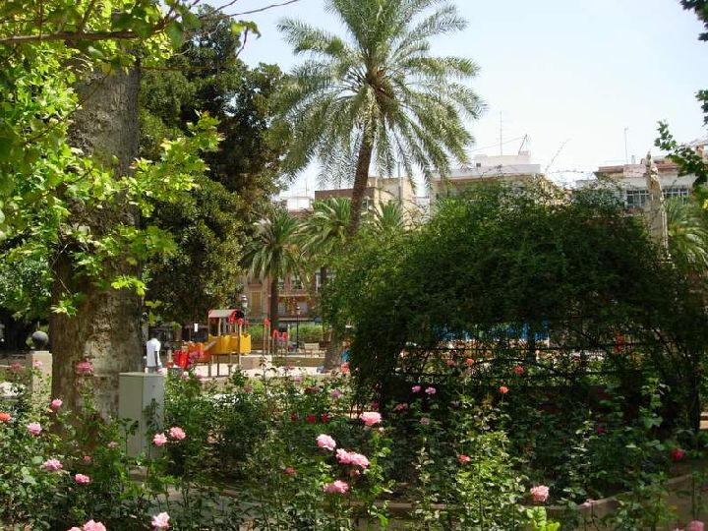
Notes:
Murcia .-Jardin de Floridablanca

Slide 8
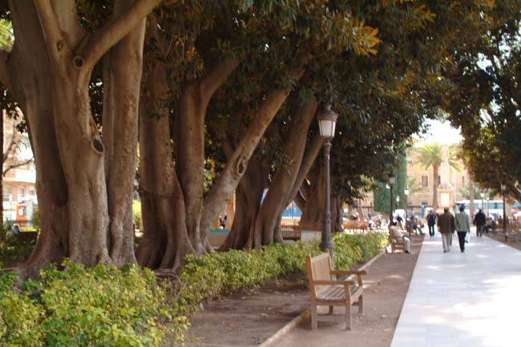
Notes:
Murcia .-Jardin de Floridablanca

Slide 9
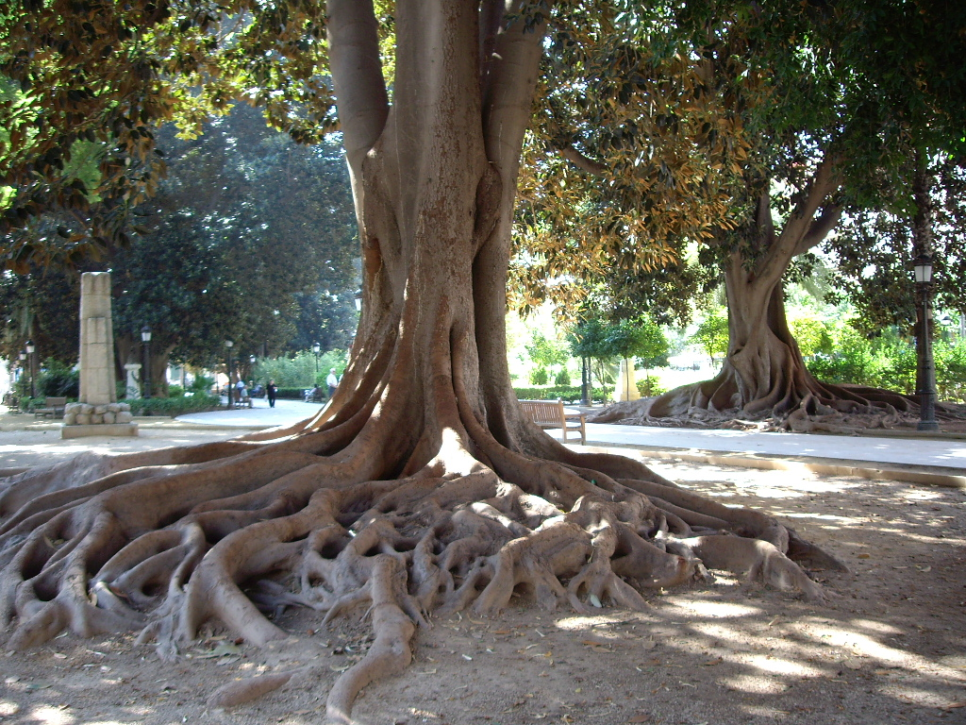
Notes:
Murcia .-Jardin de Floridablanca

Slide 10
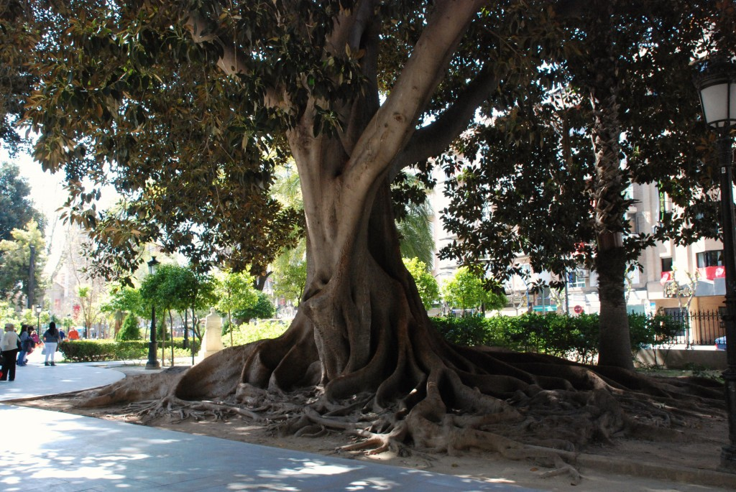
Notes:
Murcia .-Jardin de Floridablanca

Slide 11
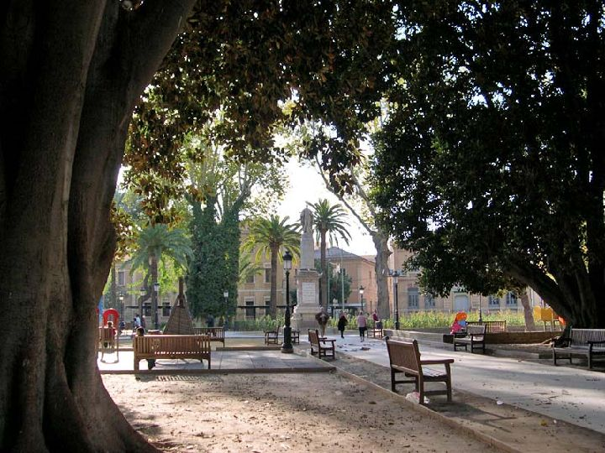

Slide 12
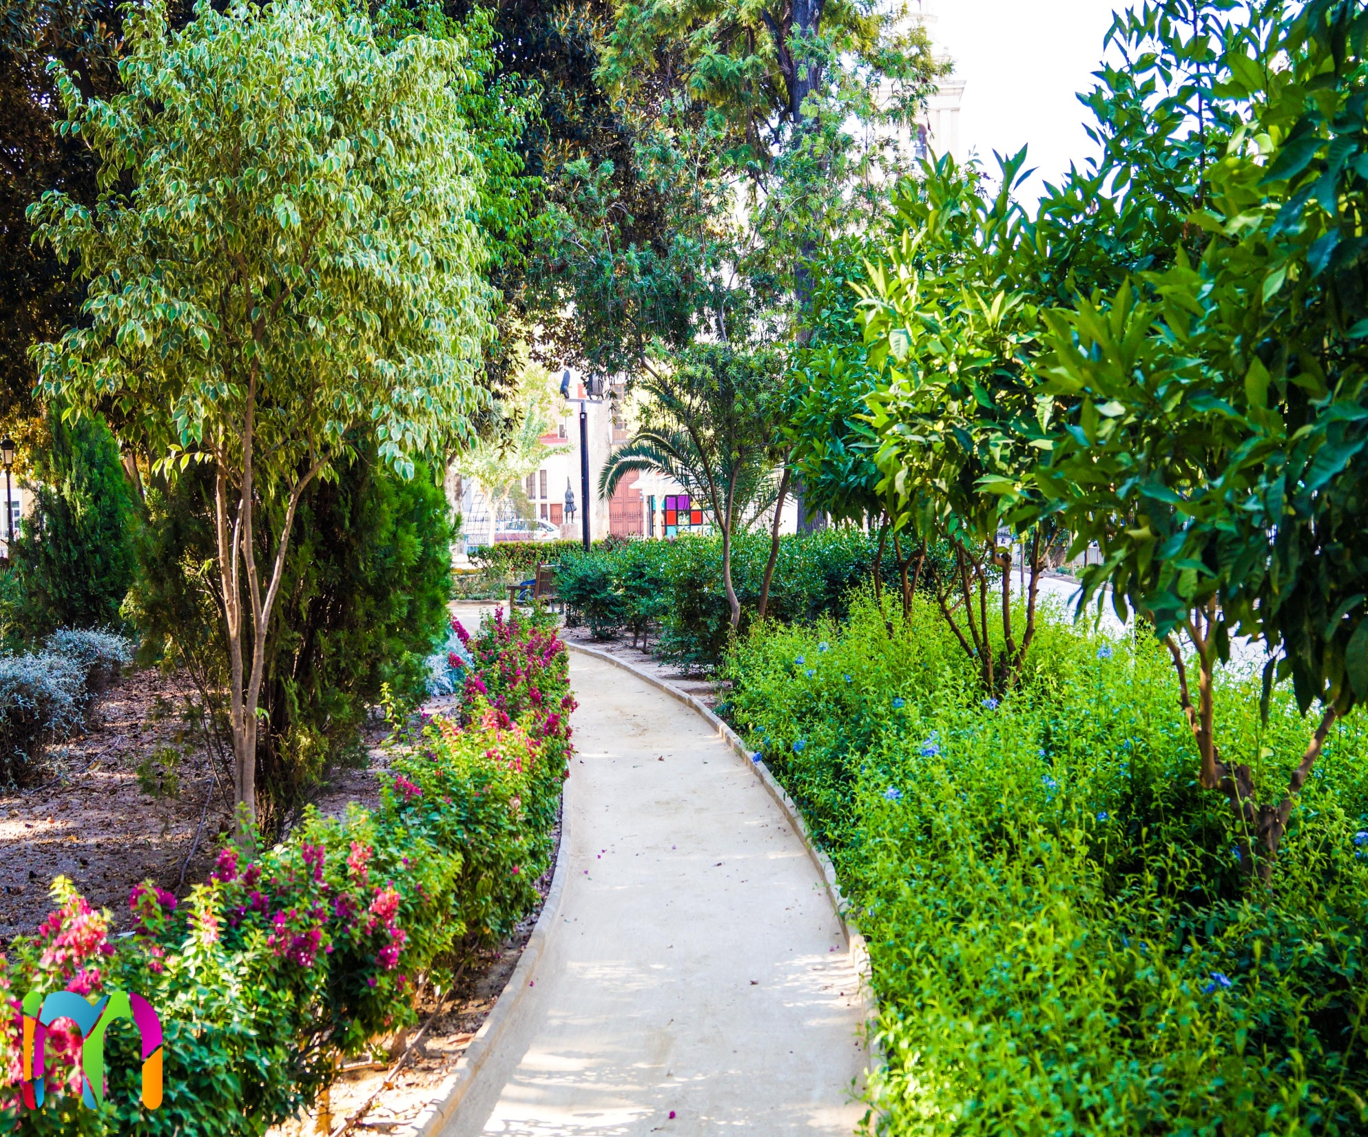
Notes:
Murcia .-Jardin de Floridablanca

Slide 13
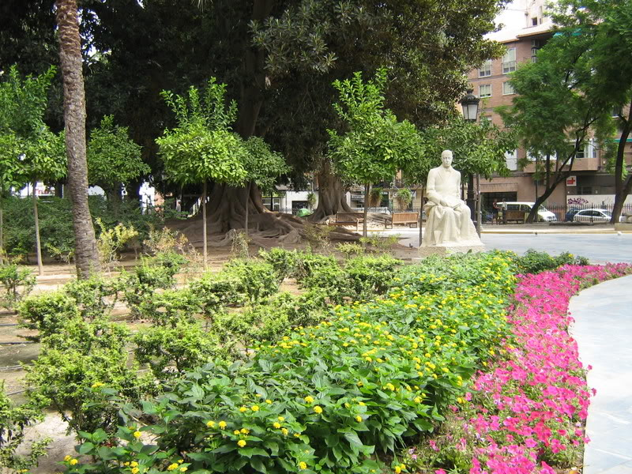
Notes:
Murcia .-Jardin de Floridablanca

Slide 14
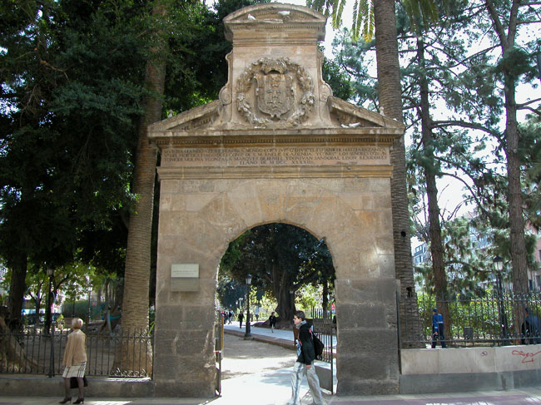
Notes:
Murcia .-Jardin de Floridablanca

Slide 15
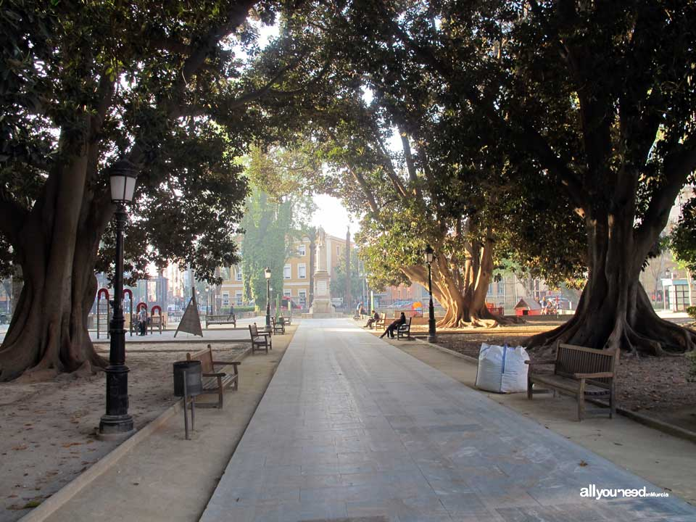
Notes:
Murcia .-Jardin de Floridablanca

Slide 16
JARDÍN DE FORESTIER EN CASTILLEJA DE GUZMAN
Jean Claude Nicolás Forestier ha pasado a la historia del arte de los jardines como experto botánico, silvicultor, urbanista y gran diseñador de jardines.
Pero fue además creador de un nuevo estilo de jardines con una serie de elementos que asumió como fundamentales en el concepto de "su" jardín modernista. Su aportación más novedosa y sorprendente fue la que se bautizó después como jardín neoárabe según unos, neosevillano según otros e incluso denominado jardín mediterráneo.
En este caso, el jardín conserva su trazado primitivo manteniendo, notorias y visibles, sus esencias foresterianas.
El terreno, ligeramente elevado sobre su entorno de olivares, se articula en tres grandes terrazas.

Slide 17
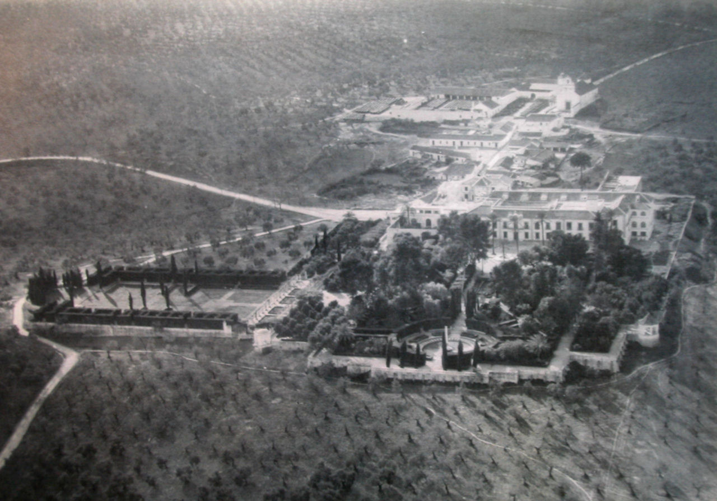
Notes:
Sevilla.-Jardines de Castilleja de Guzmán

Slide 18
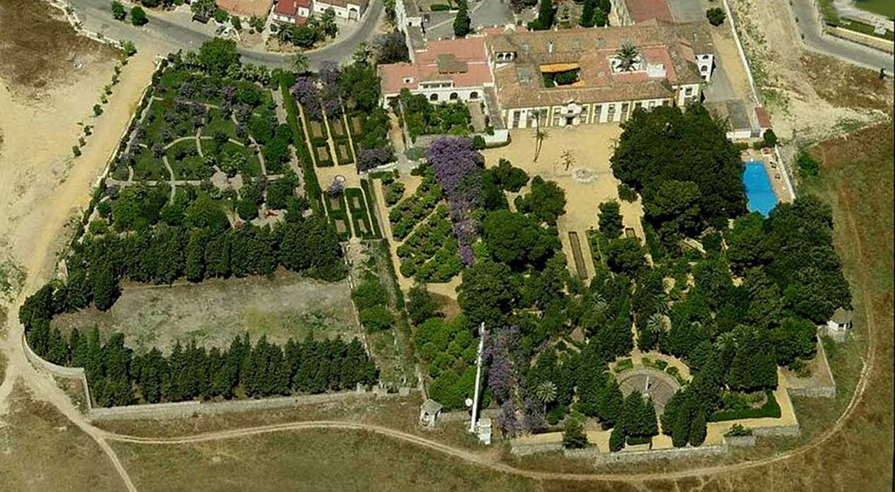
Notes:
Sevilla.-Jardines de Castilleja de Guzmán

Slide 19
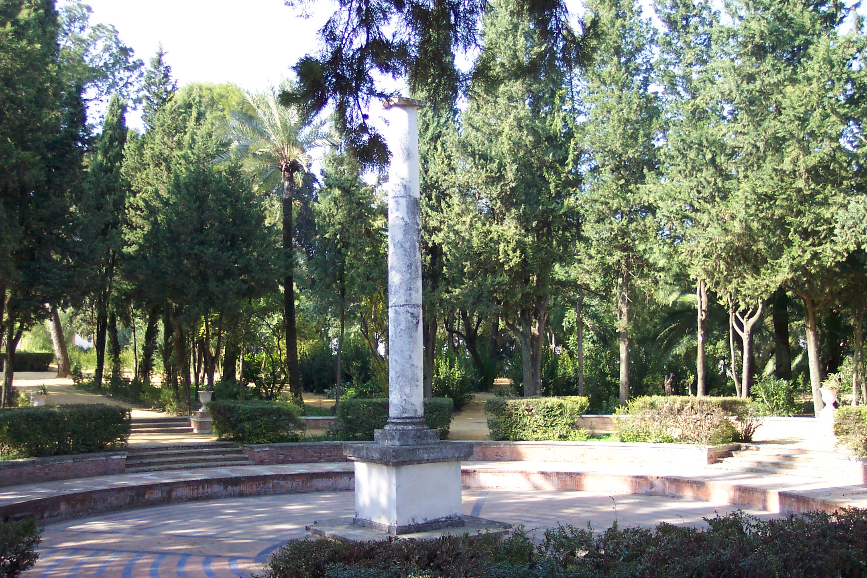
Notes:
Sevilla.-Jardines de Castilleja de Guzmán

Slide 20
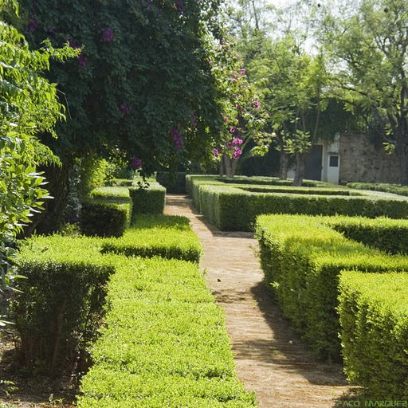
Notes:
Sevilla.-Jardines de Castilleja de Guzmán

Slide 21
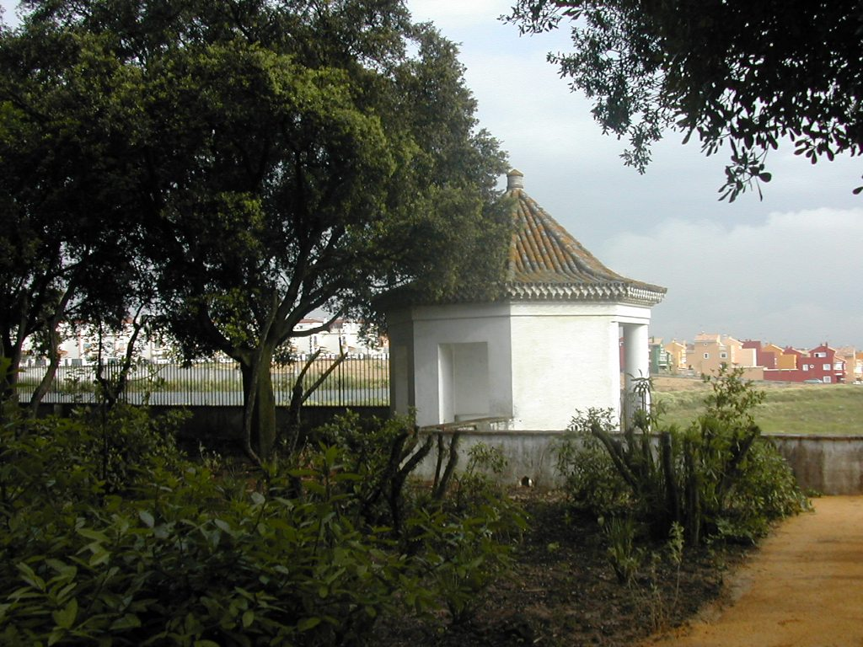
Notes:
Sevilla.-Jardines de Castilleja de Guzmán

Slide 22
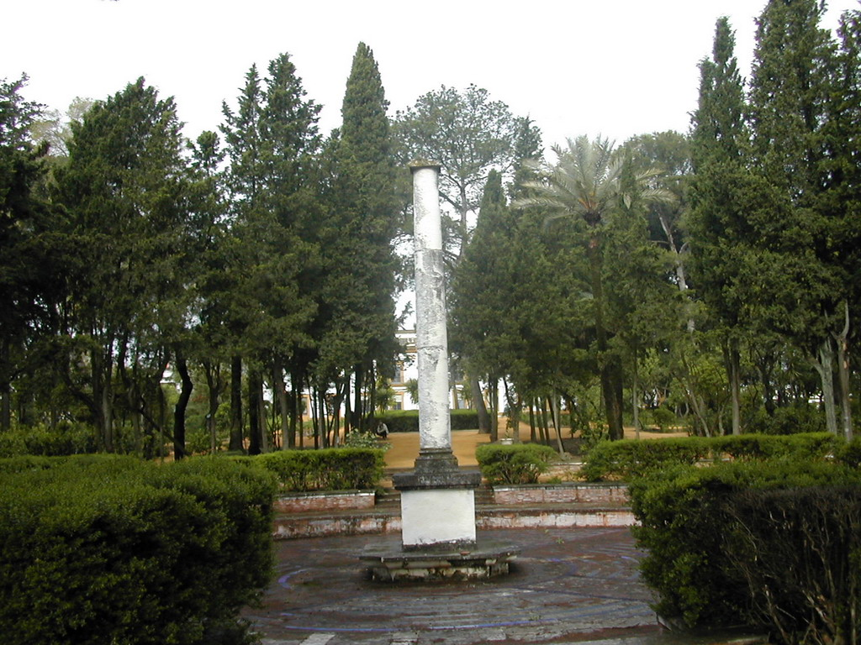
Notes:
Sevilla.-Jardines de Castilleja de Guzmán

Slide 23
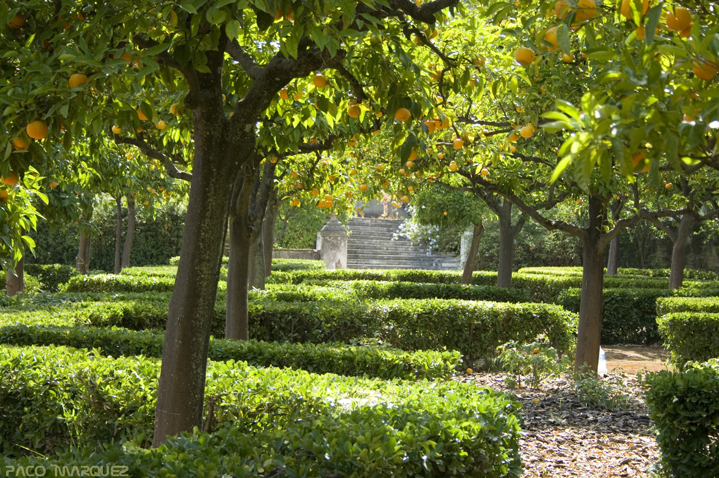
Notes:
Sevilla.-Jardines de Castilleja de Guzmán

Slide 24
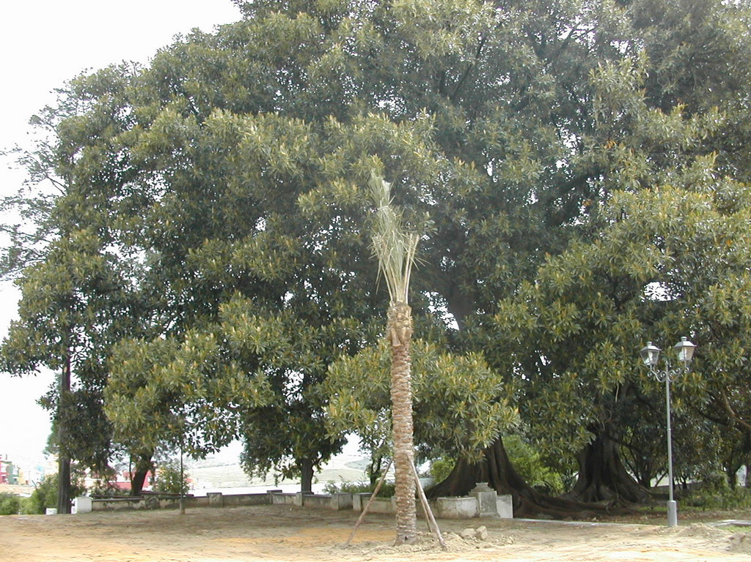
Notes:
Sevilla.-Jardines de Castilleja de Guzmán

Slide 25
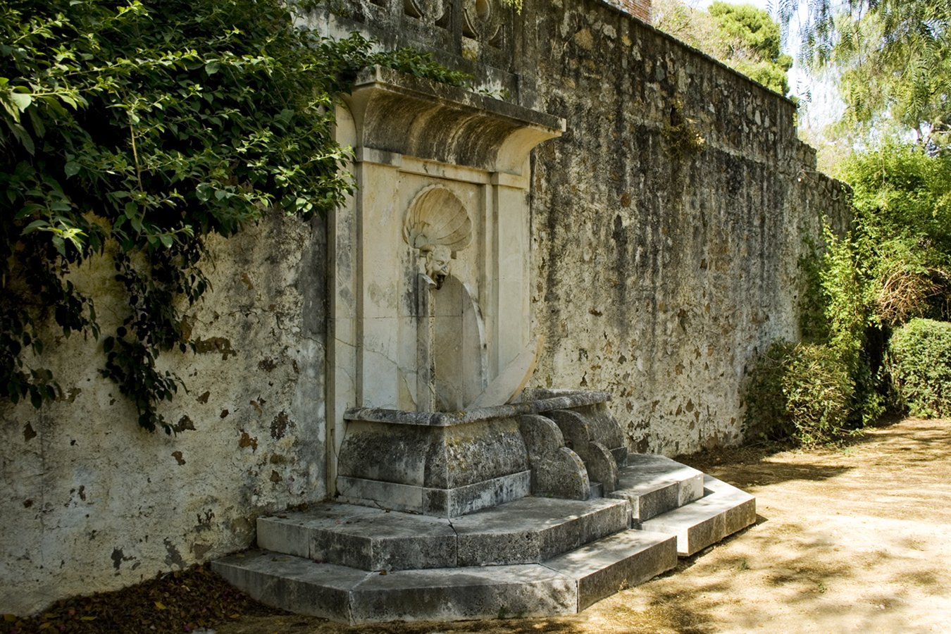
Notes:
Sevilla.-Jardines de Castilleja de Guzmán.-Fuente de la Vieja

Slide 26
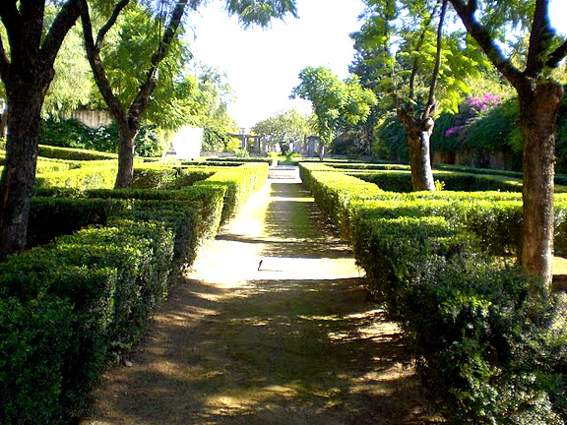
Notes:
Sevilla.-Jardines de Castilleja de Guzmán

Slide 27
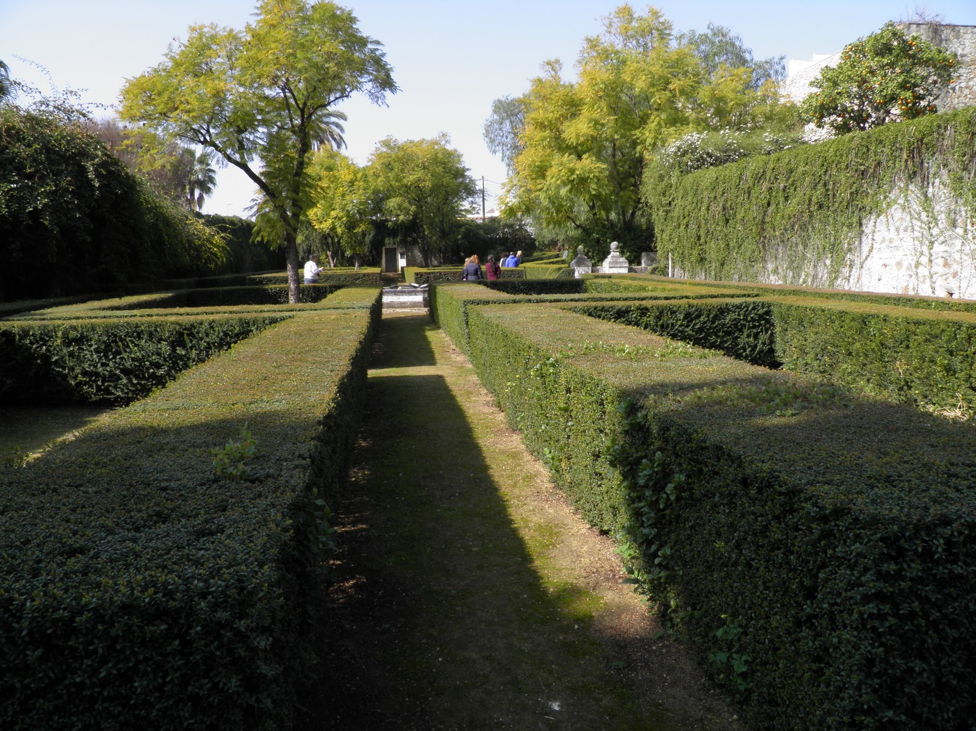
Notes:
Sevilla.-Jardines de Castilleja de Guzmán

Slide 28
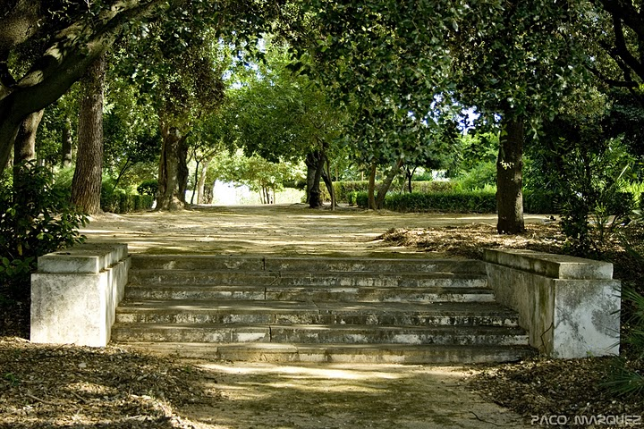
Notes:
Sevilla.-Jardines de Castilleja de Guzmán

Slide 29
EL BOSQUE DE BÉJAR
El "Bosque", próximo a la ciudad de Béjar, es ejemplo notorio del cambio del castillo-fortaleza medieval hacia la villa de recreo renacentista.
Si bien deteriorado por el paso de los siglos y afectado por la paulatina sucesión de estilos jardinísticos y propietarios, permanece la estructura inicial en terrazas comunicadas por escaleras a lo que ayudan singulares elementos ornamentales, como el gran estanque con su isleta o la fuente de la Sábana.
Su privilegiada situación en las estribaciones de la sierra merece una visita en otoño para admirar los colores de los castaños, avellanos y nogales.

Slide 30
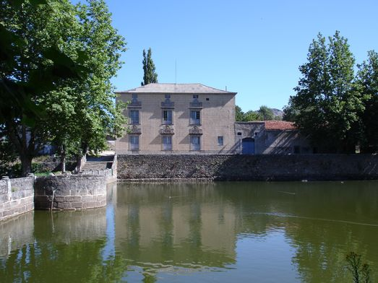
Notes:
El Bosque de Bejar

Slide 31
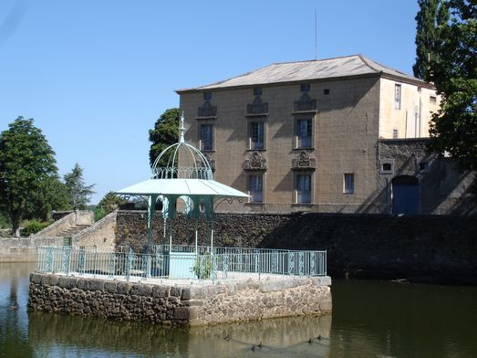
Notes:
El Bosque de Bejar

Slide 32
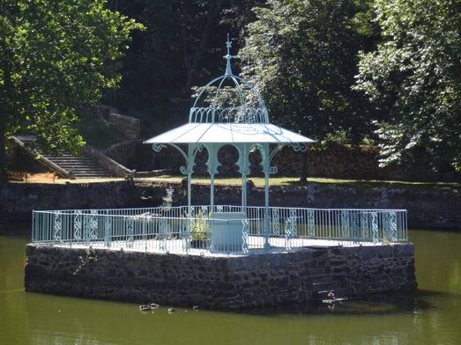
Notes:
El Bosque de Bejar

Slide 33
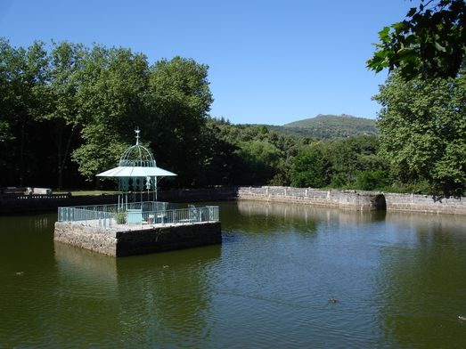
Notes:
El Bosque de Bejar

Slide 34
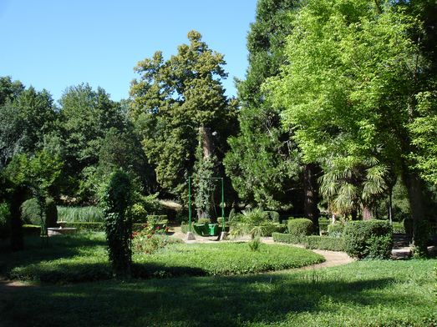
Notes:
El Bosque de Bejar

Slide 35
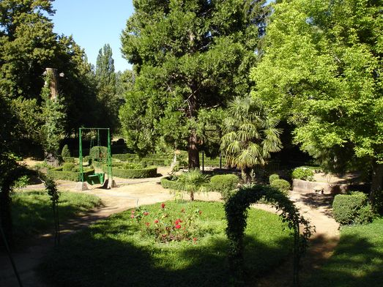
Notes:
El Bosque de Bejar

Slide 36
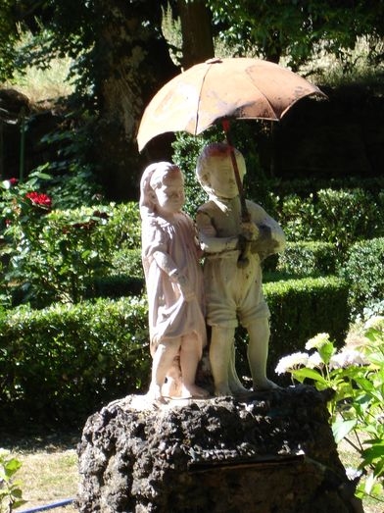
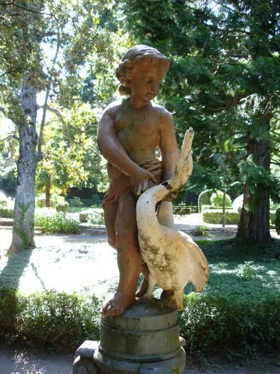
Notes:
El Bosque de Bejar

Slide 37
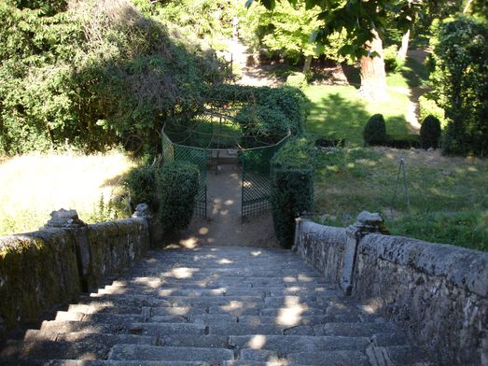
Notes:
El Bosque de Bejar

Slide 38
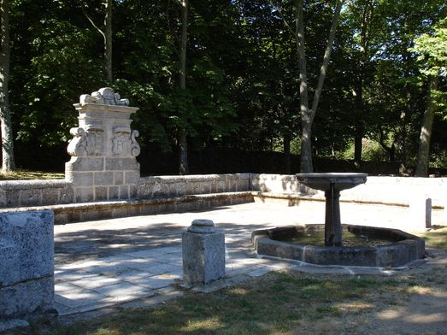
Notes:
El Bosque de Bejar

Slide 39
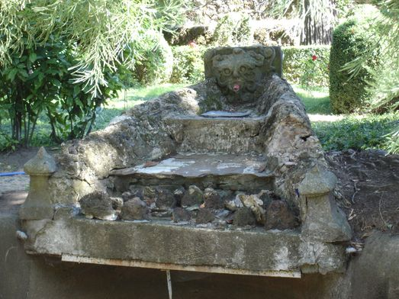
Notes:
El Bosque de Bejar

Slide 40
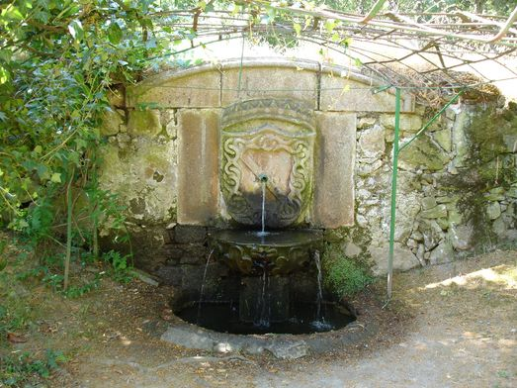
Notes:
El Bosque de Bejar

Slide 41
JARDINES DEL REAL MONASTERIO DE SANTES CREUS
Lo que caracteriza el maravilloso claustro de este monasterio es el peculiar lavabo, templete adosado que se inserta en el espacio ajardinado, con una gran pila circular alrededor de una piedra de la que mana un surtidor y pequeños caños de agua, totalmente recubierta de líquenes y musgos.
El resto del espacio está ocupado por unos cuadros de setos de durillo y pitósporo formando setos, con una exigua plantación interior de unos escasos rosales. Dieciocho naranjos rodean el espacio y hacen pensar en la estrecha relación de este árbol con los claustros monacales, ya que muchos de ellos tuvieron una plantación semejante, como el de Guadalupe, que fue conocido con el nombre de "claustro de los naranjos".

Slide 42
La belleza del claustro principal eclipsa la serena tranquilidad del claustro posterior, que presenta problemas respecto a su datación.
En éste, mucho más sencillo, de arquerías bajas sin capiteles trabajados ni calados en los arcos como en el anterior, hay que destacar la sencilla espiritualidad que infunde una pequeña fuente con surtidor en torno a la cual se elevan ocho monumentales cipreses.

Slide 43
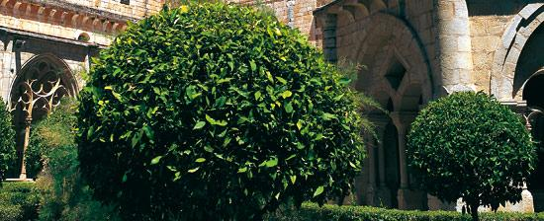

Slide 44
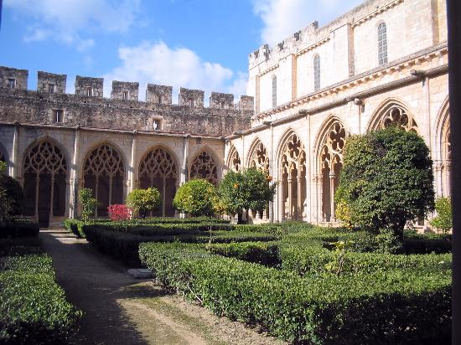
Notes:
Monasterio de Santas Creus

Slide 45
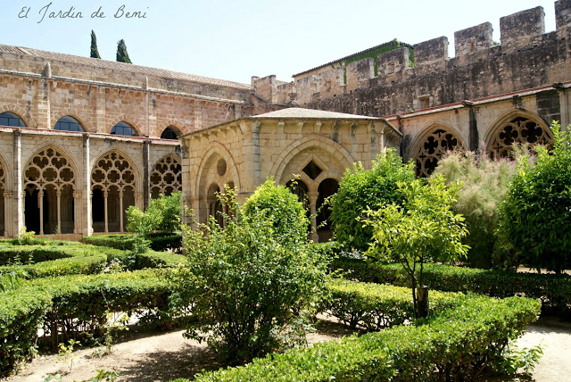
Notes:
Monasterio de Santas Creus

Slide 46
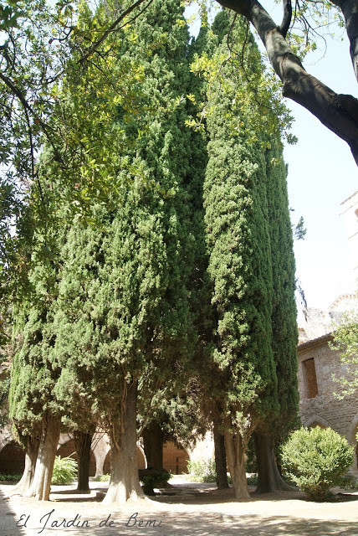
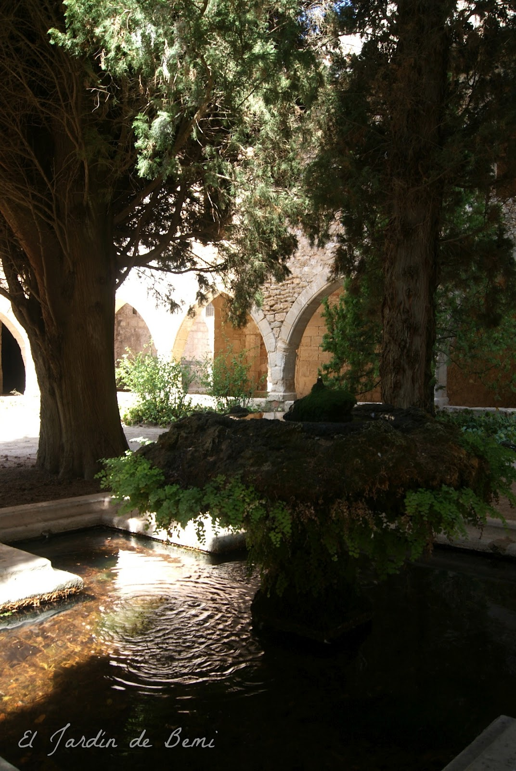
Notes:
Monasterio de Santas Creus

Slide 47
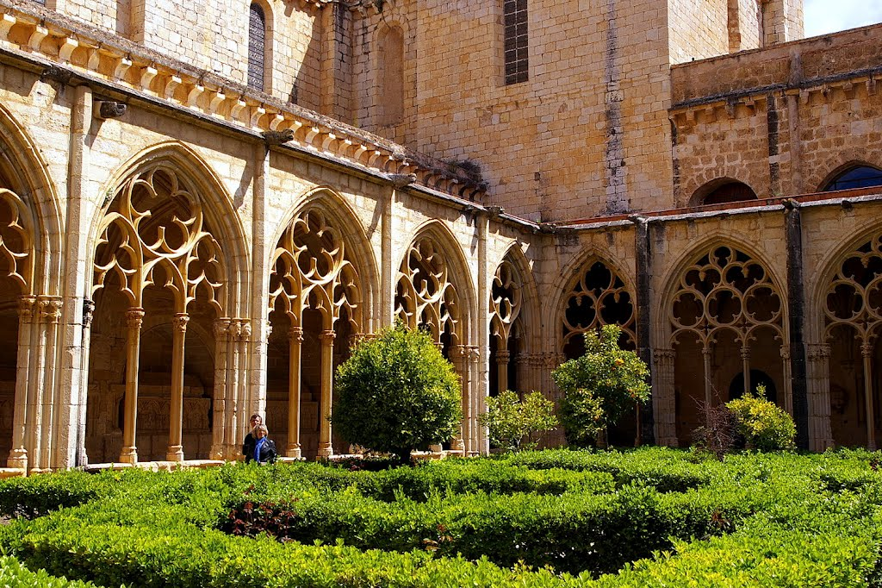
Notes:
Monasterio de Santas Creus

Slide 48
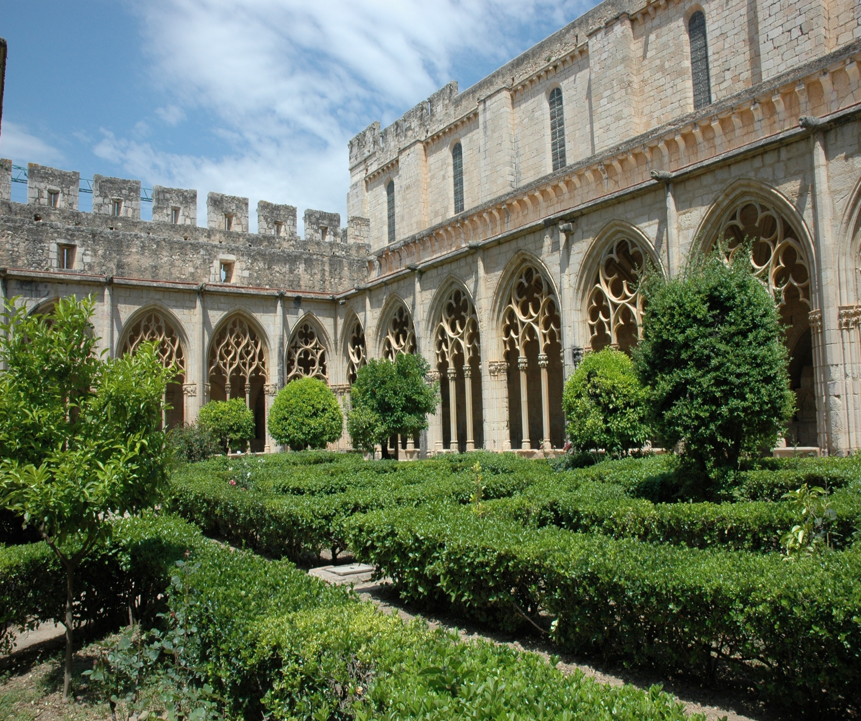
Notes:
Monasterio de Santas Creus

Slide 49
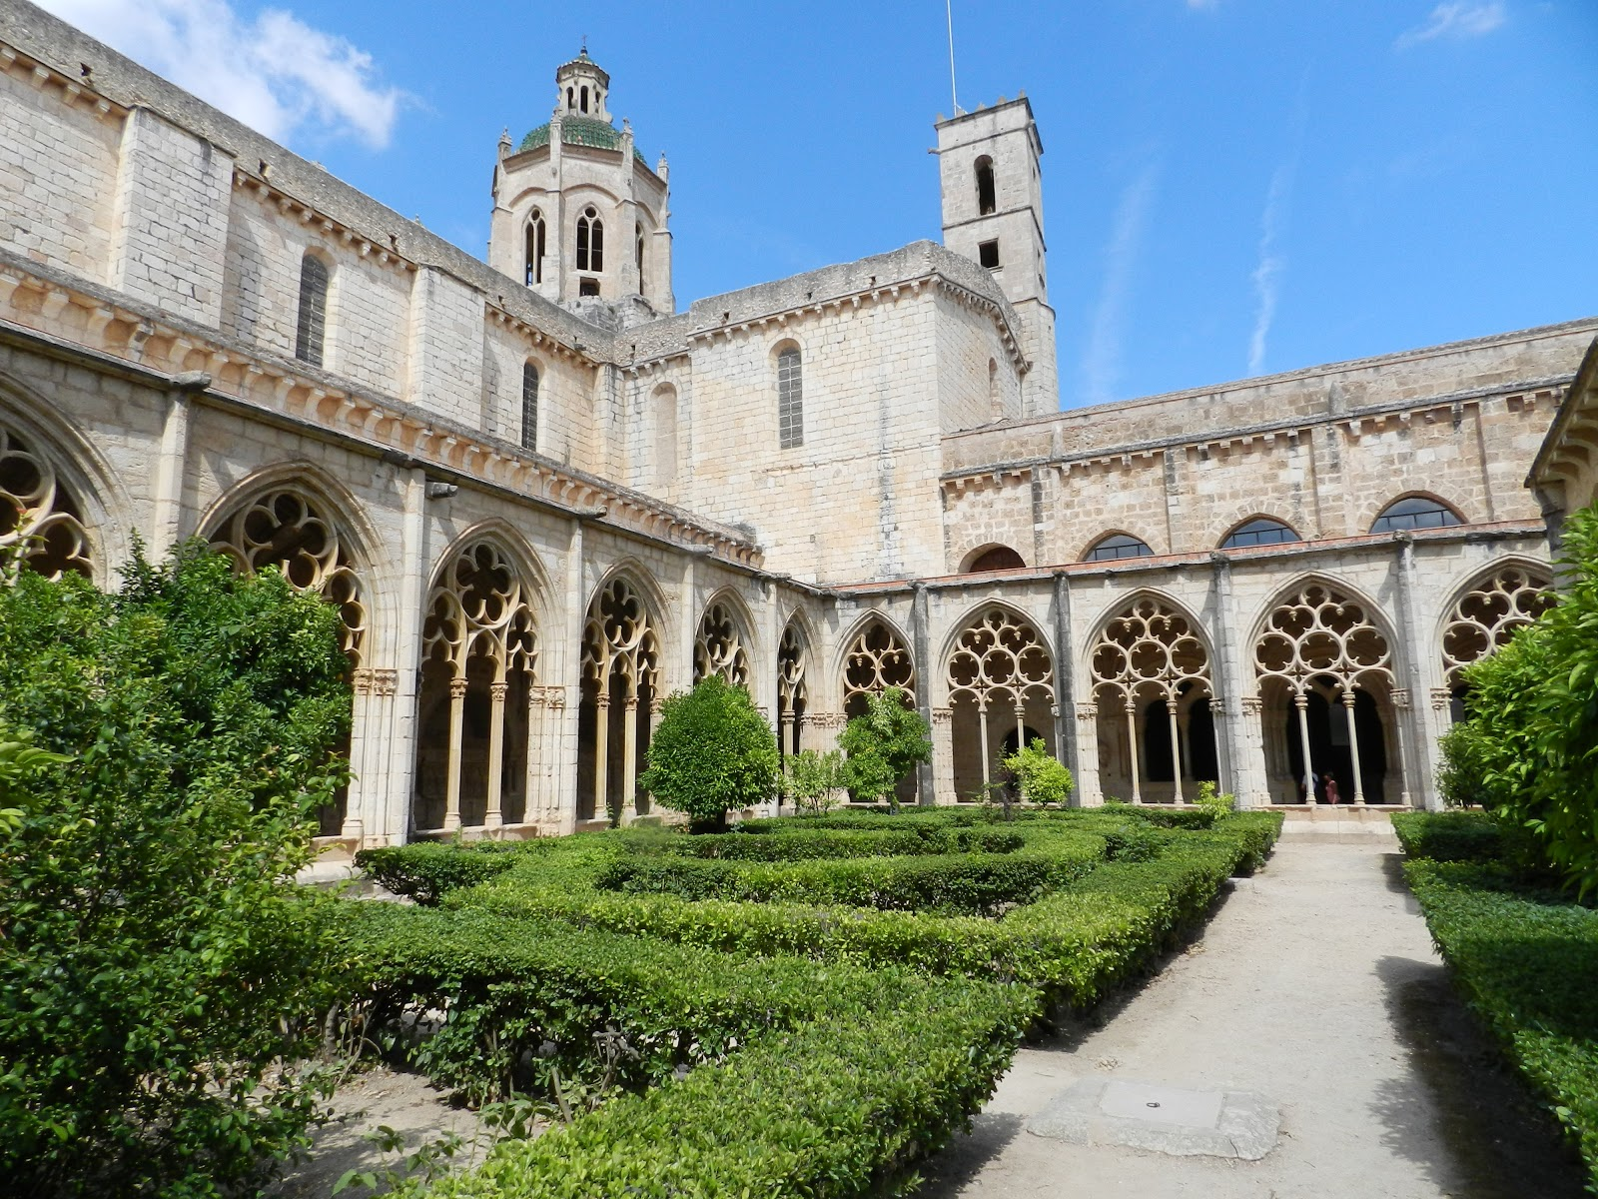
Notes:
Monasterio de Santas Creus

Slide 50
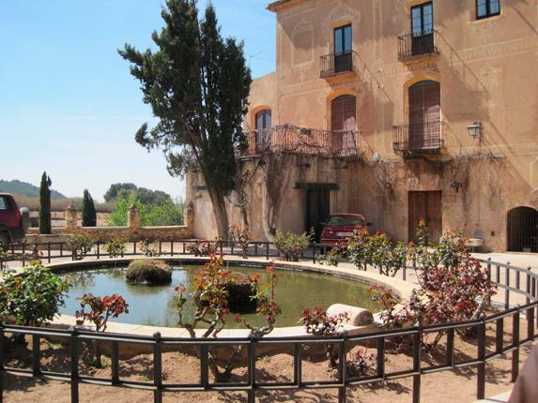
Notes:
Monasterio de Santas Creus

Slide 51
CASITA DEL PRÍNCIPE DE EL PARDO
Bajo el reinado de Carlos III se remodela el Palacio de El Pardo por Sabatini.
A Villanueva se le encarga una pequeña Casita para el entonces príncipe Carlos que subiría al trono como Carlos IV.
La pequeña edificación sería similar a las construidas en El Escorial para el príncipe y su hermano el Infante, y a la existente en el Jardín de Príncipe de Aranjuez, respondiendo todas ellas al gusto importado de Francia de introducir pequeñas construcciones rodeadas de jardines, que albergaban colecciones de arte, lujosamente decoradas y que se reservaban para el esparcimiento de los jóvenes príncipes, pero no como vivienda.
Actualmente pervive el trazado general del jardín y se han llevado a cabo labores de reposición en los setos de boj que permiten admirar unos jardines en un buen estado de conservación.

Slide 52
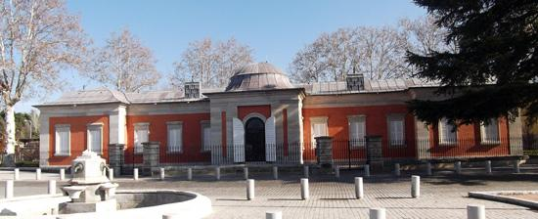
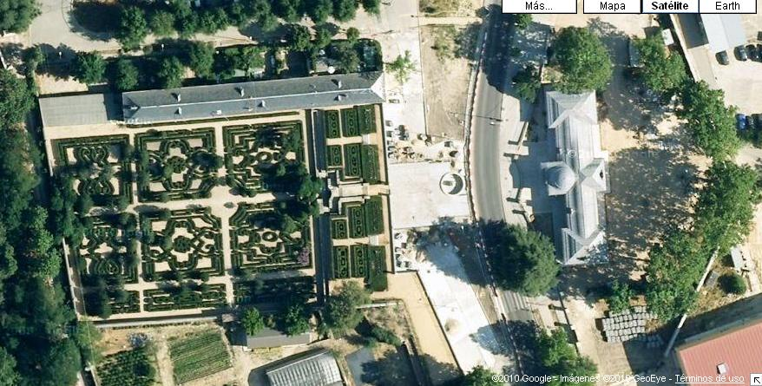
Notes:
Casita del Príncipe del Pardo

Slide 53

Notes:
Casita del Príncipe del Pardo

Slide 54

Notes:
Casita del Príncipe del Pardo

Slide 55

Notes:
Casita del Príncipe del Pardo

Slide 56

Notes:
Casita del Príncipe del Pardo

Slide 57

Notes:
Casita del Príncipe del Pardo

Slide 58

Notes:
Casita del Príncipe del Pardo

Slide 59

Notes:
Casita del Príncipe del Pardo

Slide 60

Notes:
Casita del Príncipe del Pardo

Slide 61

Notes:
Casita del Príncipe del Pardo

Slide 62
Pazo de Santa Cruz de Ribadulla
La colección de camelias, cuyo origen se sitúa a comienzos del siglo XIX, se puede considerar como la mejor de Galicia, ya que cuenta con al menos quinientas variedades distintas.
Es impresionante verlas en plena floración , especialmente en la Carrera de las Novias o la Carrera Grande, paseos que cuentan hasta con 72 grandes ejemplares.
Otros elementos a destacar son el paseo de olivos centenarios, probablemente del siglo XVI y único en el norte de España, la cascada y la carrera de bojes, espectacular túnel flanqueado por enormes arbustos de esta especie.

Slide 63



Notes:
Passo de Santa Cruz de Ribadulla

Slide 64



Notes:
Passo de Santa Cruz de Ribadulla

Slide 65

Notes:
Passo de Santa Cruz de Ribadulla

Slide 66

Notes:
Passo de Santa Cruz de Ribadulla

Slide 67

Notes:
Passo de Santa Cruz de Ribadulla

Slide 68

Notes:
Pazo de Santa Cruz de Ribadulla

Slide 69

Notes:
Passo de Santa Cruz de Ribadulla

Slide 70

Notes:
Passo de Santa Cruz de Ribadulla

Slide 71

Notes:
Passo de Santa Cruz de Ribadulla

Slide 72

Notes:
Passo de Santa Cruz de Ribadulla

Slide 73

Notes:
Passo de Santa Cruz de Ribadulla

Slide 74
JARDÍN DE LA FUNDACIÓN MUSEO EVARISTO VALLE
Este lugar, conocido también con el nombre de "La Redonda" y situado en el barrio residencial de Somió, muy cercano a Gijón, llegó tras sucesivas herencias a manos de una sobrina del gran pintor asturiano Evaristo Valle, a cuya obra está hoy dedicado el museo enclavado en sus terrenos.
La Fundación alberga las colecciones que pertenecieron a su familia y el estudio donde pintaba. Los jardines, además, incluyen una interesante muestra de escultura moderna. El parque, con una densísima masa arbórea de magníficos ejemplares, sigue un estilo más o menos paisajista, con amplias praderas verdes en las que se intercalan de forma irregular los más variados arbustos y árboles.

Slide 75
Destaca por su ubicación, su perfecto mantenimiento y por los contrastes que ofrece.
La fantasía llega a límites insospechados, con formas animales de gran tamaño, pero también con aciertos como el seto ondulado de cipreses.
El boj, el tejo y el ciprés son algunas de las especies que se hallan en este cuidado jardín.

Slide 76

Notes:
Fundación Evaristo del Valle

Slide 77



Notes:
Jardin Museo de la Fundación Evaristo del Valle

Slide 78


Slide 79

Notes:
Fundación Evaristo del Valle

Slide 80

Notes:
Fundación Evaristo del Valle

Slide 81

Notes:
Fundación Evaristo del Valle

Slide 82

Notes:
Fundación Evaristo del Valle

Slide 83

Notes:
Fundación Evaristo del Valle

Slide 84

Notes:
Fundación Evaristo del Valle

Slide 85

Notes:
Fundación Evaristo del Valle

Slide 86

Notes:
Fundación Evaristo del Valle-Magnolia

Slide 87

Notes:
Fundación Evaristo del Valle

Slide 88
PARQUE DE MARÍA LUISA
Es el gran parque urbano de Sevilla, diseñado por el paisajista francés Forestier para la Exposición Iberoamericana de 1929.
Con él renace un estilo puramente hispánico de jardinería que sería denominado como "neosevillano" o "neoárabe" y que tendrá gran influencia en todos los parques públicos españoles del primer tercio de siglo.
Gran parte de sus plazas, glorietas y monumentos está dedicada a figuras de la literatura nacional, como la Glorieta de Bécquer, Cervantes, Hermanos Machado, etc. y sin duda una de sus características es el empleo en gran parte de sus fuentes, estanques y el ladrillo y el azulejo.

Slide 89


Notes:
PARQUE DE MARÍA LUISA

Slide 90

Notes:
Parque de María Luisa.-Glorieta de Bécquer

Slide 91

Notes:
Parque de María Luisa.-Fuente de las Ranas

Slide 93

Notes:
Parque de María Luisa.-Estanque de los Lotos

Slide 94

Notes:
Parque de María Luisa.-Glorieta de los Toreros

Slide 95

Notes:
Parque de María Luisa.-Jardin de los Leones.-Taxodium distichum

Slide 96

Notes:
Parque de María Luisa.-Jardin de los Leones

Slide 97

Notes:
Parque de María Luisa.-de los Leones

Slide 98

Notes:
Parque de María Luisa.-Jardin de los Leones

Slide 99

Notes:
Parque de María Luisa.-Glorieta de las Palomas

Slide 100

Notes:
Parque de María Luisa.-Plaza de América

Slide 101

Notes:
Parque de María Luisa.-

Slide 102

Notes:
Parque de María Luisa.-

Slide 103

Notes:
Parque de María Luisa.-Plaza de América.- Lavender Dream

Slide 104
JARDÍN BOTÁNICO ATLÁNTICO
El Jardín Botánico Atlántico de Gijón es un gran “museo” especializado en la flora y vegetación que se desarrolla en torno a los territorios atlánticos. A lo largo de casi 16 hectáreas, el visitante puede conocer las plantas desde una amplia perspectiva: contexto, historia, función de los ecosistemas, usos humanos… Imágenes, paneles, juegos, títeres, audioguías y una serie de elementos interactivos ayudan a conseguir este objetivo.
Asimismo, el Jardín Botánico Atlántico cuenta con una serie de espacios temáticos especializados como son: el Entorno Cantábrico, con importantes colecciones de flora propias de esta zona del norte de España; Factoría Vegetal, con distintos itinerarios que se estructuran en función de los usos que se han dado a las plantas; el Jardín de la Isla, un recinto histórico con más de 150 años, de trazado romántico y en el que hay especies procedentes de todo el mundo; e Itinerario Atlántico, un recorrido por los principales paisajes vegetales del Atlántico Norte.

Slide 105


Notes:
Jardin Botánico Atlántico de Gijón

Slide 106

Notes:
Jardin Botánico Atlántico de Gijón

Slide 107


Slide 108

Notes:
Jardin Botânico Atlântico de Gijón

Slide 109

Notes:
Jardin Botânico Atlântico de Gijón

Slide 110

Notes:
Jardin Botânico Atlântico de Gijón

Slide 111

Notes:
Jardin Botânico Atlântico de Gijón

Slide 112

Notes:
Jardin Botânico Atlântico de Gijón

Slide 113

Notes:
Jardin Botânico Atlântico de Gijón

Slide 114

Notes:
Jardin Botânico Atlântico de Gijón

Slide 115

Notes:
Jardin Botânico Atlântico de Gijón

Slide 116

Notes:
Jardin Botânico Atlântico de Gijón

Slide 117

Notes:
Jardin Botânico Atlântico de Gijón

Slide 118

Notes:
Jardin Botânico Atlântico de Gijón

Slide 119

Notes:
Jardin Botânico Atlântico de Gijón

Slide 120

Notes:
Jardin Botânico Atlântico de Gijón

